Slide 1
ΑΝΘΡΩΠΙΝΑ ΔΙΚΑΙΩΜΑΤΑ ΣΤΟ ΑΦΓΑΝΙΣΤΑΝ : ΜΙΑ ΔΙΑΡΚΗΣ ΠΑΛΗ ΓΙΑ ΤΗΝ ΕΛΕΥΘΕΡΙΑ
ΜΠΟΥΓΙΟΥΚΟΥ ΑΝΘΗ
ΤΡΙΟΥΛΙΔΗ ΒΕΡΟΝΙΚΗ
ΠΑΤΡΑΜΑΝΗ ΜΑΡΙΝΑ

Slide 2
Περιεχόμενα
Α. Εισαγωγή στα Ανθρώπινα Δικαιώματα
Β. Αφγανιστάν: από την σκιά των αυτοκρατοριών στην αναζήτηση της αυτονομίας
Γ. Μειονότητες: η καταπίεση των δικαιωμάτων τους
Θρησκευτικές μειονότητες
Εθνοτικές Μειονότητες
Χαμένες Ελευθερίες: Η καθημερινή καταπίεση των γυναικών
Δ. Η θέση του ΟΗΕ
Ε. Η στάση της ΕΕ για την σταθερότητα στο Αφγανιστάν
ΣΤ. Πηγές

Slide 3
Εισαγωγή στα Ανθρώπινα Δικαιώματα
Τα ανθρώπινα δικαιώματα αποτελούν ηθικές αρχές που θέτουν συγκεκριμένα πρότυπα ανθρώπινης συμπεριφοράς και συνήθως προστατεύονται ως νόμιμα δικαιώματα κατά το εθνικό και διεθνές δίκαιο. Θεωρούνται ως «κοινώς αντιλαμβανόμενα αναπαλλοτρίωτα θεμελιώδη δικαιώματα που κάθε άτομο δικαιούται από τη στιγμή της γέννησής του, απλώς και μόνο επειδή είναι ανθρώπινο ον». Η ανάγκη για επίσημη αναγνώριση των ανθρωπίνων δικαιωμάτων διαμορφώθηκε ως επακόλουθο του Β΄ Παγκοσμίου Πολέμου και των θηριωδιών του Ολοκαυτώματος. Η Οικουμενική Διακήρυξη για τα Δικαιώματα του Ανθρώπου, που υιοθετήθηκε από τη Γενική Συνέλευση το 1948, καθορίζει τα θεμελιώδη δικαιώματα και τις ελευθερίες, για όλες τις γυναίκες και όλους τους άντρες. Μεταξύ αυτών, είναι το δικαίωμα στη ζωή, την ελευθερία και την ιθαγένεια, στην ελευθερία της σκέψης, της συνείδησης και της θρησκείας, στην εργασία, στην εκπαίδευση, το δικαίωμα στην τροφή και την κατοικία και το δικαίωμα συμμετοχής στη διακυβέρνηση. Η Διακήρυξη έθεσε τις βάσεις για περισσότερες από 80 συνθήκες και διακηρύξεις για τα ανθρώπινα δικαιώματα.

Slide 4
Αφγανιστάν: από την σκιά των αυτοκρατοριών στην αναζήτηση της αυτονομίας
Το Αφγανιστάν είναι μία χώρα στη νότια κεντρική Ασία. Ο πληθυσμός της ανέρχεται σε 42.647.000 κατοίκους, σύμφωνα με επίσημη εκτίμηση για το 2024. Οι κάτοικοι ανήκουν κυρίως στις εθνότητες των Παστούν, των Τατζίκων, των Χαζάρων και των Ουζμπέκων.
Η νεότερη ιστορία του Αφγανιστάν ξεκινά τον 18ο αιώνα με τις δυναστείες των Χοτάκ και των Ντουρανί. Προς τα τέλη του 19ου αιώνα, η περιοχή ανακηρύσσεται σε «ουδέτερη ζώνη» λόγω της διεκδίκησής της από τη Βρετανική και τη Ρωσική αυτοκρατορία. Μετά τον τρίτο Αγγλο-αφγανικό πόλεμο του 1919, η χώρα έγινε ανεξάρτητη σχηματίζοντας το 1926 το Βασίλειο του Αφγανιστάν. Το 1973, μετά την εκδίωξη του Βασιλιά Μοχάμεντ Ζαχίρ Σαχ ύστερα από πραξικόπημα, σχηματίστηκε η Δημοκρατία του Αφγανιστάν. Το 1978 ωστόσο, και πάλι μετά από στρατιωτικό πραξικόπημα, στην εξουσία ανήλθε το κομμουνιστικό Λαϊκό Δημοκρατικό Κόμμα και η χώρα ονομάστηκε Λαϊκή Δημοκρατία του Αφγανιστάν. Το 1979 ξέσπασε ο Σοβιετο-αφγανικός πόλεμος, όταν η Σοβιετική Ένωση εισέβαλλε στη χώρα προκειμένου να υπερασπιστεί την κυβέρνησή της και το καθεστώς από την εξέγερση των Μουτζαχεντίν.

Slide 5
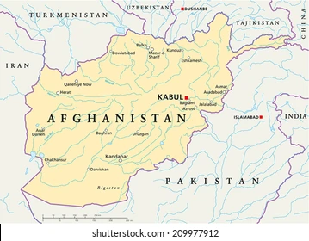
Με την απόσυρση των Σοβιετικών στρατευμάτων το 1996, η χώρα περιήλθε υπό το κράτος Ισλαμιστών φονταμενταλιστών, των Ταλιμπάν, οι οποίοι κυβέρνησαν ως το 2001 εγκαθιδρύοντας το Ισλαμικό Εμιράτο του Αφγανιστάν. Η επέμβαση των Αμερικανών αυτή τη φορά, και ο Πόλεμος κατά της Τρομοκρατίας θα διαλύσει το Ισλαμικό Εμιράτο, και στη θέση του θα εγκαταστήσει την Ισλαμική Δημοκρατία του Αφγανιστάν, το 2001. Η χώρα θα διολισθήσει στον εμφύλιο πόλεμο, από τον οποίο (και παρόλη την με όλα τα μέσα στήριξη του εθνικού στρατού από τους Αμερικανούς), νικητές θα εξέλθουν οι Ταλιμπάν. Με την οριστική αποχώρηση και των τελευταίων αμερικανικών στρατευμάτων, τον Αύγουστο του 2021, οι Ταλιμπάν, ολοκλήρωσαν την κατάληψη της χώρας, επαναδημιουργώντας το Ισλαμικό Εμιράτο. Αν και το νέο καθεστώς έχει αναλάβει την εξουσία από τις 16 Αυγούστου του 2021 (μετά την είσοδο των Ταλιμπάν στην πρωτεύουσα της χώρας Καμπούλ), προς το παρόν δεν έχει αναγνωριστεί από κανένα κράτος.

Slide 6
Η σημαία των Ταλιμπάν
Η σημαία του Αφγανιστάν

Slide 7
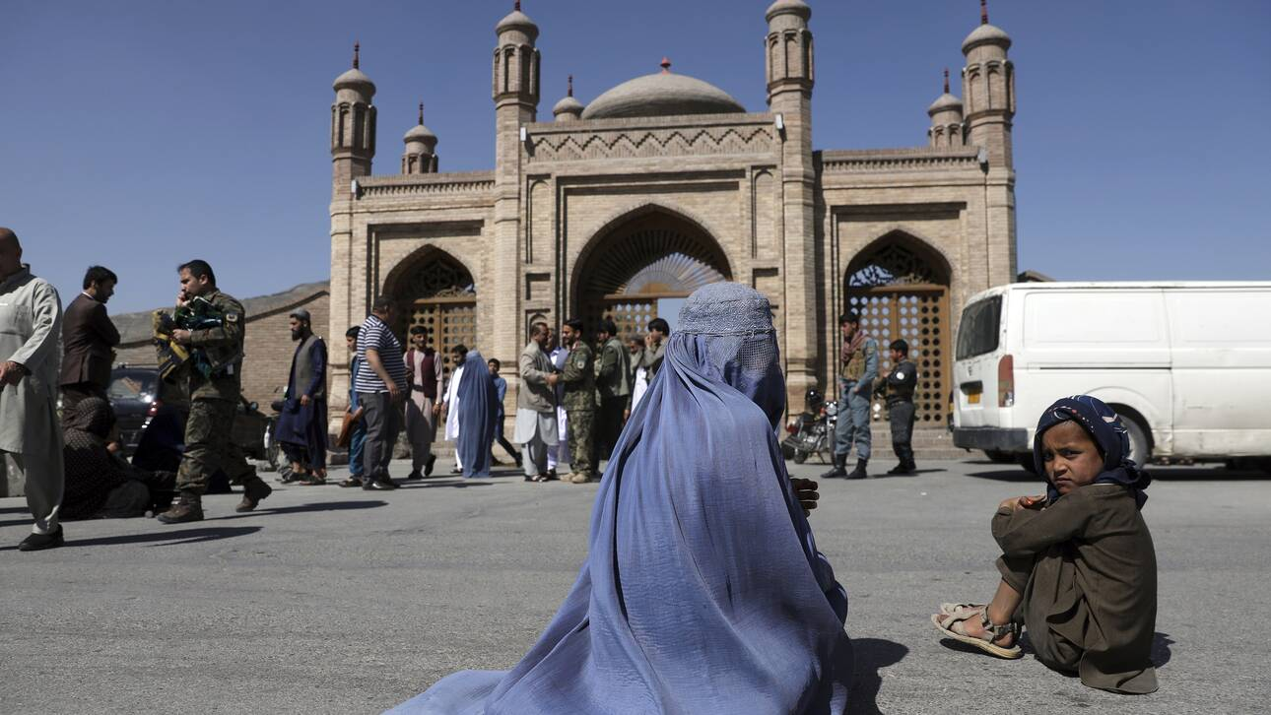
Μειονότητες: η καταπίεση των δικαιωμάτων τους
Οι μειονότητες στο Αφγανιστάν αντιμετωπίζουν ένα ευρύ φάσμα προκλήσεων, από την πολιτική και κοινωνική περιθωριοποίηση έως τις ένοπλες επιθέσεις και τις διώξεις. Ο διαχωρισμός σε εθνοτικές και θρησκευτικές ομάδες έχει βαθιές ιστορικές ρίζες, και η πολιτική αστάθεια και η κυριαρχία εξτρεμιστικών ομάδων συνεχίζουν να επιδεινώνουν τις συνθήκες για τις μειονότητες.

Slide 8
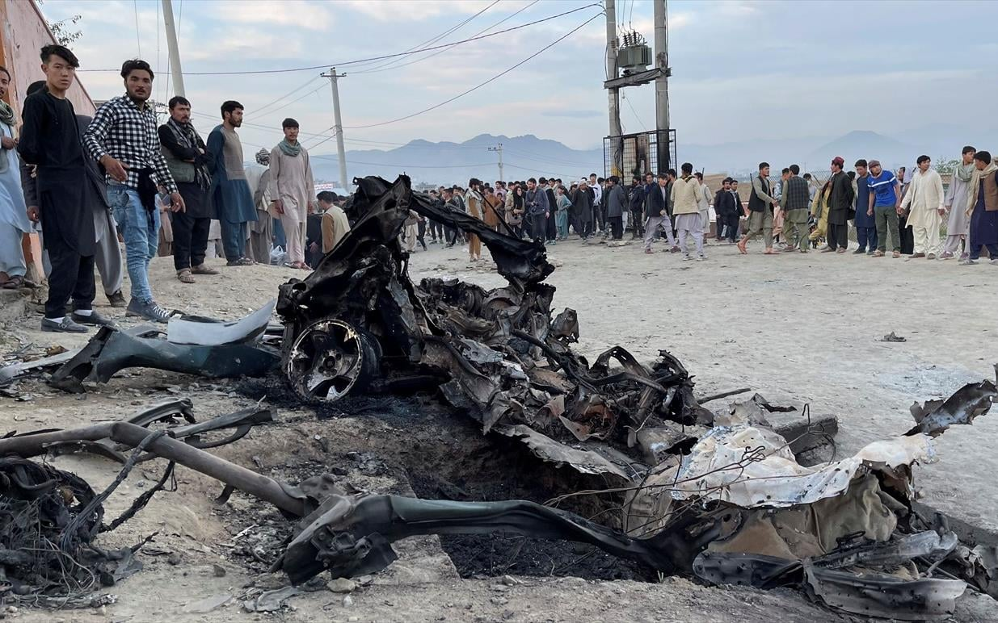
1. Θρησκευτικές μειονότητες
Σιίτες Χαζάροι: είναι μια από τις μεγαλύτερες θρησκευτικές μειονότητες στο Αφγανιστάν και ακολουθεί τον Σιιτισμό. Οι Χαζάροι αποτελούν περίπου το 10-20% του πληθυσμού και έχουν υποστεί ιστορική καταπίεση και βία, κυρίως από τους Σουνίτες, οι οποίοι αποτελούν την πλειονότητα του πληθυσμού. Οι Χαζάροι συχνά αντιμετωπίζουν ρατσισμό, εκτοπισμό και ακόμα και βίαιες επιθέσεις από τρομοκρατικές οργανώσεις, όπως το ΙΚ (ISIS).
Σιίτες και Αλαουίτες: έχουν αντιμετωπίσει αντιξοότητες από τις κυρίαρχες σουνιτικές δυνάμεις, αν και σε μικρότερο βαθμό από τους Χαζάρους.
Χριστιανοί: οι Χριστιανοί στο Αφγανιστάν αποτελούν μια εξαιρετικά μικρή και ευάλωτη μειονότητα. Η κατασκευή εκκλησιών είναι παράνομη και οι Χριστιανοί συχνά ζουν με το φόβο διώξεων, εκτοπισμού ή ακόμα και θανάτου.
Ινδουιστές και Σίκχοι: Υπάρχουν επίσης μικρές κοινότητες Ινδουιστών και Σίκχων, οι οποίοι αντιμετωπίζουν περιθωριοποίηση και συχνά ζουν σε συνθήκες φτώχειας και κοινωνικής απομόνωσης. Οι τρομοκρατικές επιθέσεις και η επιδείνωση της πολιτικής κατάστασης έχουν κάνει τη ζωή τους πιο δύσκολη, ενώ πολλοί έχουν εκτοπιστεί ή έχουν μεταναστεύσει σε άλλες χώρες.

Slide 9
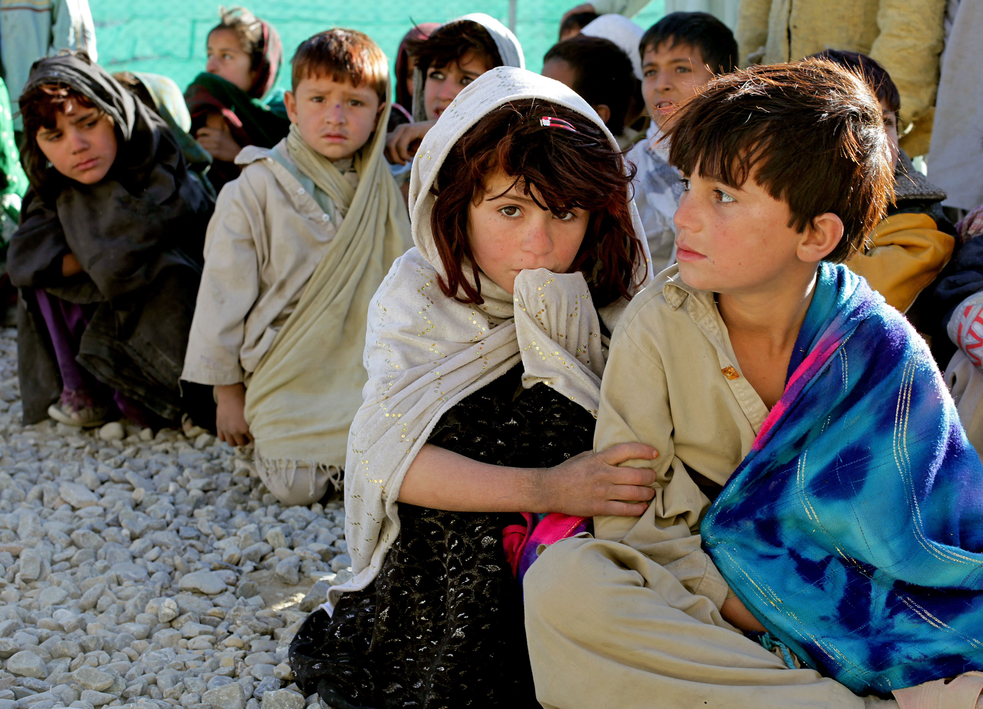
2. Εθνοτικές Μειονότητες
Τατζίκοι: Οι Τατζίκοι είναι μια από τις μεγαλύτερες εθνοτικές ομάδες του Αφγανιστάν και αποτελούν περίπου το 25-30% του πληθυσμού. Αν και παραδοσιακά έχουν καλές σχέσεις με την κεντρική κυβέρνηση και την πολιτική ελίτ, η πολιτική αστάθεια και οι φυλετικοί ανταγωνισμοί έχουν προκαλέσει συγκρούσεις με άλλες εθνοτικές ομάδες, όπως οι Παστούνοι.
Ουζμπέκοι: Οι Ουζμπέκοι είναι μια σημαντική εθνοτική ομάδα στο βόρειο Αφγανιστάν. Η σχέση τους με τους Παστούνους μπορεί να είναι τεταμένη, καθώς πολλοί Ουζμπέκοι έχουν ιστορικούς δεσμούς με την πρώην Σοβιετική Ένωση και μερικές φορές τάσσονται εναντίον των ισλαμιστικών δυνάμεων που κυριαρχούν στις νότιες περιοχές του Αφγανιστάν.
Παστούνοι: Οι Παστούνοι είναι η μεγαλύτερη εθνοτική ομάδα στο Αφγανιστάν και η κυρίαρχη πολιτική ομάδα. Αν και έχουν ιστορικά την πλειοψηφία στην πολιτική και στρατιωτική εξουσία, η τάση τους να κυριαρχούν μπορεί να προκαλεί εντάσεις με τις άλλες εθνοτικές ομάδες.
Αφγανοί-Χαζάροι (Hazara): Οι Χαζάροι, ως μία από τις πιο καταπιεσμένες μειονότητες, έχουν υποστεί εκτοπισμούς και τρομοκρατικές επιθέσεις, ιδίως μετά την αναρρίχηση των Ταλιμπάν στην εξουσία το 2021. Οι Χαζάροι συχνά αντιπροσωπεύουν το κατώτερο κοινωνικό και οικονομικό επίπεδο στο Αφγανιστάν.

Slide 10
Χαμένες Ελευθερίες: Η καθημερινή καταπίεση των γυναικών
Η κατάσταση των δικαιωμάτων των γυναικών στο Αφγανιστάν έχει επιδεινωθεί δραματικά μετά την επιστροφή των Ταλιμπάν στην εξουσία το 2021. Οι περιορισμοί και οι απαγορεύσεις που έχουν επιβληθεί στις γυναίκες και τα κορίτσια είναι πρωτοφανείς σε παγκόσμιο επίπεδο και αποτελούν σοβαρή απειλή για τις πολυάριθμες κατακτήσεις των αφγανών γυναικών τις τελευταίες δύο δεκαετίες.
Οι Ταλιμπάν έχουν εκδώσει πάνω από 70 διατάγματα με πολλούς περιορισμούς ή απαγορεύσεις που αφορούν τομείς όπως:
Η εκπαίδευση: Απαγορεύεται η φοίτηση των κοριτσιών σε σχολεία δευτεροβάθμιας εκπαίδευσης, ενώ η πρόσβαση των γυναικών στην τριτοβάθμια εκπαίδευση και η συμμετοχή σε πανεπιστημιακά ιδρύματα έχει απαγορευτεί από τον Δεκέμβριο του 2022.
Η ενδυμασία και η δημόσια εμφάνιση: Οι γυναίκες υποχρεούνται να καλύπτουν πλήρως το σώμα και το πρόσωπό τους σε δημόσιους χώρους, ενώ οι ενδυματολογικοί κανόνες είναι αυστηροί και περιοριστικοί.

Slide 11
Η εργασία και η κοινωνική συμμετοχή: Οι γυναίκες δεν επιτρέπεται να εργάζονται σε ΜΚΟ, ενώ έχει περιοριστεί η δυνατότητά τους να συμμετέχουν σε όλους τομείς της εργασιακής αγοράς.
Η κυκλοφορία και οι κοινωνικές δραστηριότητες: Οι γυναίκες δεν επιτρέπεται να κυκλοφορούν ελεύθερα χωρίς τη συνοδεία ενός αρσενικού κηδεμόνα (mahram), κάτι που περιορίζει την κινητικότητα και την ανεξαρτησία τους.
Η πρόσβαση στο νομικό σύστημα: Η θέση των γυναικών στο νομικό σύστημα έχει αποδυναμωθεί πλήρως. Η αναστολή του Συντάγματος του 2004 και η διάλυση του ανεξάρτητου νομικού συστήματος καθιστούν τις γυναίκες ευάλωτες και χωρίς προστασία.
Η κατάσταση συνεχώς επιδεινώνεται, με πρόσφατη απόφαση των Ταλιμπάν τον Αύγουστο του 2024 να απαγορεύσουν τη δημόσια έκφραση της φωνής των γυναικών, αποδεικνύοντας ότι οι περιορισμοί στην προσωπική και κοινωνική ελευθερία των γυναικών στο Αφγανιστάν είναι ακραίοι και προκαλώντας σοβαρές αντιδράσεις από διεθνείς οργανισμούς, κυβερνήσεις και ανθρωπιστικές οργανώσεις, οι οποίες καταδικάζουν τις πρακτικές αυτές ως καταπάτηση των θεμελιωδών ανθρωπίνων δικαιωμάτων.

Slide 12
Η Γνώμη των Νέων
Αν τα κορίτσια και οι γυναίκες στο Αφγανιστάν είναι μορφωμένες, δεν θα αποδεχθούν ποτέ μια κυβέρνηση που εκμεταλλεύεται το Ισλάμ και το Κοράνι. Θα υπερασπίζονται τα δικαιώματά τους (...) αυτό είναι που φοβάται η κυβέρνηση
Είναι θεμελιώδες δικαίωμα των γυναικών. Ακόμη και το να παρακολουθούν μαθήματα άλλες μέρες (από τα αγόρια), δεν είναι πρόβλημα. Έχουν το δικαίωμα στην εκπαίδευση και αυτό το δικαίωμα πρέπει να τους δοθεί.
Θα σταθούμε και πάλι στα πόδια μας, δεν έχουμε την πολυτέλεια να μην ελπίζουμε.
Εζατουλάχ Νεζάτι
Shahrzad Koofi
Ουαχίντα Ντουράνι
Κόρη της Fawzia Koofi , της πρώτης γυναίκας σε θέση αντιπροέδρου του Κοινοβουλίου του Αφγανιστάν
Φοιτήτρια η οποία αναγκάστηκε να σταματήσει τις σπουδές της στη δημοσιογραφία στην πόλη Χεράτ
φοιτητής μηχανολογίας στο πανεπιστήμιο της Καμπούλ

Slide 13
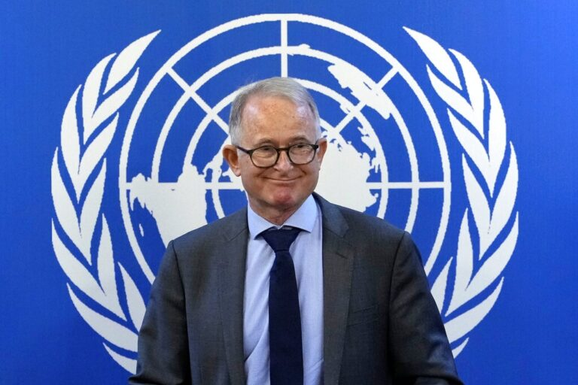
Η θέση του ΟΗΕ
«Προτρέπω τους Ταλιμπάν να ανακαλέσουν την απόφασή τους και επαναλαμβάνω τη βούλησή μου να μεταβώ στο Αφγανιστάν». Αυτά είναι τα λόγια του ειδικού εισηγητή για τα ανθρώπινα δικαιώματα Ρίτσαρντ Μπένετ του οποίου έχει απαγορευτεί η είσοδος στο Αφγανιστάν από τους Ταλιμπάν . Ο Μπένετ σε δηλώσεις του τονίζει πως παρά την συγκεκριμένη απαγόρευση που του έχει τεθεί θα συνεχίσει να συνδιαλέγεται με τον αφγανικό λαό και θα θέσει συγκεκριμένες πρακτικές και συστάσεις για βελτίωση της κατάστασης προσφέροντας τεχνική βοήθεια. "Η δημόσια ανακοίνωση από τους Ταλιμπάν ότι δεν θα με αφήνουν πλέον να εισέρχομαι στο Αφγανιστάν συνιστά μια οπισθοδρόμηση και στέλνει ένα ανησυχητικό μήνυμα για τη δέσμευσή τους στα Ηνωμένα Έθνη και τη διεθνή κοινότητα στο θέμα των ανθρωπίνων δικαιωμάτων", δήλωσε ο Μπένετ σε δελτίο Τύπου. Διαβεβαιώνει ότι θα συνεχίσει ωστόσο να ερευνά την κατάσταση των ανθρωπίνων δικαιωμάτων στη χώρα.

Slide 14
Η στάση της ΕΕ για την σταθερότητα στο Αφγανιστάν
Τον Μάρτιο του 2023, το Συμβούλιο της ΕΕ επανέλαβε τη δέσμευσή του στην ειρήνη και τη σταθερότητα στο Αφγανιστάν, υπογραμμίζοντας την ανάγκη για σεβασμό των ανθρωπίνων δικαιωμάτων και προστασία των γυναικών και κοριτσιών. Κάλεσε τους Ταλιμπάν να σχηματίσουν μια συμπεριληπτική κυβέρνηση, να αποτρέψουν τη χρήση του Αφγανιστάν για τρομοκρατία και να επιτρέψουν τη χωρίς εμπόδια παροχή ανθρωπιστικής βοήθειας . Η ΕΕ επισήμανε , ότι η ύπαρξη ενός σταθερού Αφγανιστάν είναι προς το συμφέρον της διεθνούς κοινότητας στο σύνολό της, για την πρόληψη της περιφερειακής αστάθειας, των τρομοκρατικών απειλών, του αναγκαστικού εκτοπισμού και της μετανάστευσης. Παράλληλα συνεχίζει να παρέχει ανθρωπιστική βοήθεια, υπό την προϋπόθεση ότι οι γυναίκες θα συμμετέχουν ουσιαστικά στη χορήγησή της. Επίσης είναι έτοιμη να ενισχύσει την πλήρη συμμετοχή όλων των Αφγανών, συμπεριλαμβανομένων των γυναικών, των κοριτσιών και των ατόμων που ανήκουν σε εθνοτικές και θρησκευτικές μειονότητες, σε όλους τους τομείς της ζωής στο Αφγανιστάν.

Slide 15
Πηγές
https://www.europarl.europa.eu/doceo/document/TA-9-2022-0417_EL.html
https://www.consilium.europa.eu/el/policies/afghanistan-eu-response/
https://www.amnesty.gr/news/press/article/28535/afganistan-nea-ekthesi-ton-inomenon-ethnon-tonizei-tin-anagki-oi-talimpan
https://www.amna.gr/home/videos/713220/Afganistan-Oi-andres-epistrefoun-sto-panepistimio--ochi-omos-kai-oi-gunaikesrn
https://unric.org/el/%CE%B1%CE%BD%CE%B8%CF%81%CF%8E%CF%80%CE%B9%CE%BD%CE%B1-%CE%B4%CE%B9%CE%BA%CE%B1%CE%B9%CF%8E%CE%BC%CE%B1%CF%84%CE%B1-2/
https://www.makthes.gr/oie-opisthodromisi-kataggellei-o-eidikos-eisigitis-gia-ta-anthropina-dikaiomata-toy-apagoreytike-i-eisodos-sto-afganistan-719091
https://el.wikipedia.org/wiki/%CE%91%CF%86%CE%B3%CE%B1%CE%BD%CE%B9%CF%83%CF%84%CE%AC%CE%BD
https://www.naftemporiki.gr
https://sh.wikipedia.org/wiki/Pa%C5%A1tuni

Slide 16
Ευχαριστούμε για την προσοχή σας!!

